Slide 1
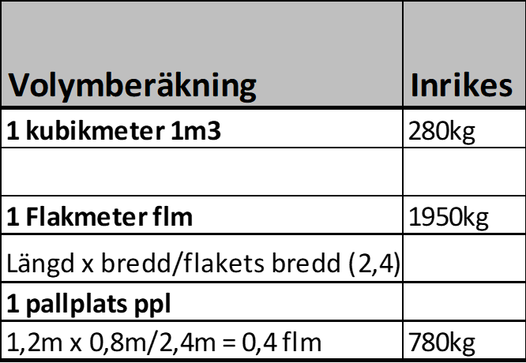

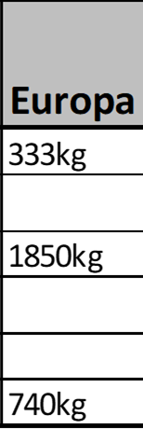
Volymberäkning

Slide 2
Volymberäkning
25 krt 1976kg 12m3
Räkna ut fraktvikten
Inrikes, Norden och Europa
Redogör för hur du räknat
Inrikes
280 x 12 = 3360kg
Norden
350 x 12 = 4200kg
Europa
333 x 12 = 3996kg

Slide 3
Volymberäkning
6 lda 752 kg 1,3m x 0,7m x 1
Kan dubbelställas
Vad blir volymen?
1,3 x 0,7 / 2,4 x 3 = 1,14flm
Räkna ut fraktvikten
Inrikes, Norden och Europa
Redogör för hur du räknat
Inrikes
1,14 x 1950=2223kg
Norden
1,14 x 2000=2280kg
Europa
1,14 x 1850=2109kg

Slide 4
Volymberäkning
12 kli 3566kg
Volym 6ppl +3hck med måtten 1,75 x 0,8 x 2,2 + 3krt 2m3
Vad blir volymen?
6 ppl = 2,4 flm
1,75 x 0,8/2,4 x 3 =1,75flm
2,4 + 1,75 = 4,15flm
3 krt 2 m3
Räkna ut fraktvikten
Inrikes, Norden och Europa
Redogör för hur du räknat
Inrikes
4,15 x 1950=8092kg + 280 x 2 = 560kg totalt 8652kg
Norden
4,15 x 2000= 8300kg + 350 x 2 = 700kg totalt 9000kg
Europa
4,15 x 1850= 7677kg + 333 x 2 = 666kg totalt 8343kg

Slide 5
Volymberäkning
8 pll 2340kg 5 ppl
Hur många flakmeter tar godset?
2flm
0,4 x 5 = 2
Räkna ut fraktvikten
Inrikes, Norden och Europa
Redogör för hur du räknat
Inrikes
2 x 1950 = 3900kg
Norden
2 x 2000 = 4000kg
Europa
2 x1850 = 3700kg

Slide 6
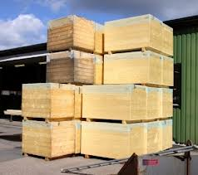
Volymberäkning
10 kolli 3750kg. 7 stabila trähäckar och har måtten
a/3 st 1,5l x 1,2b x 1,7h
b/3 st 1,75l x 0,8b x 1,0h
c/1 st 1,55l x 0,8b x 1,0h
d/och 3 trälådor 1,2l x 0,8b x 0,5h
Hur många flakmeter tar godset?
a/1,5 x 1,2/2,4=0,75 x 3 = 2,25flm
b/1,75 x 0,8/2,4 = 0,58 flm
(2 kolli på varandra)
c/1,55 x 0,8 (ställs ovan på 1kli b) = 0,58 flm
d/1,2 x 0,8/2,4 = 0,4 flm (3 kli i höjd)
Totalt flm 2,25 + 0,58 + 0,58 + 0,4= 3,81 flm
Vad blir fraktvikten om sändningen ska till Hertogenbosch NL?
3,81 x 1850kg = 7048kg
Vad blir fraktvikten om sändningen ska till Kokkola FI?
2000 x 3,81 =7620kg

Slide 7
Volymberäkning
185 krt 9250kg 25m3
Räkna ut fraktvikten
Inrikes, Norden och Europa
Redogör för hur du räknat
Inrikes
280 x 25 = 7000kg
Norden
350 x 25 = 8750kg
Europa
333 x 25 = 8325kg
Fraktvikten = 9250kg

Slide 8
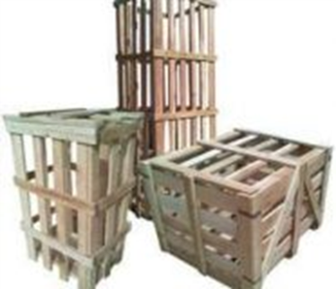
Volymberäkning
Brorson AB i Karlstad har en leverans till Lilleström Norge.
3 hck 1250kg med maskiner. Hck har måtten 1,5l x 0,8b x 1,80h. Det går inte att lasta något ovan på hck
Vilken volym ska användas? Motivera
Flm Det går inte att lasta något ovanpå
1,5 x 0,8 / 2,4 x 3 = 1,5
1,5 FLM
Vad blir fraktvikten?
1,5 x 2000kg = 3000kg
Vad blir fraktvikten om godset istället ska till Gävle?
1,5 x 1950kg = 2925kg
Om samma sändning ska till Graz AT, vad blir fraktvikten då?
1850 x 1,5 = 2775kg

Slide 9
Volymberäkning
Ecophone i Hyllinge har 8 eurpll 2600kg, de är 1,9m höga, de ska till BE Liege.
Vilken volym ska vi räkna på?
FLM 1,9 m höga pallar
8 PPL
0,4 x 8 = 3,2 FLM
Vad blir volymvikten?
3,2 FLM x 1850 = 5920kg
740 x 8 = 5920kg
Vad blir fraktvikten?
5920kg
Om samma sändning ska till Herning i DK vad blir fraktviken då?
3,2 x 2000kg = 6400kg
8 x 800kg = 6400kg

Slide 10
Volymberäkning
10 kli 3447kg Volym 5ppl + 5 kli med måtten 0,7m x 1,1m, dessa är ej staplingsbara
Vad blir volymen?
5ppl x 0,4 = 2flm
+ 0,7 x 1,1/2,4= 0,321flm x 5 = 1,6flm
Totalt 3,6flm
Vad blir fraktvikten vid inrikestransport?
3,6 x 1950 = 7020kg
Vid europatransport?
3,6 x 1850 = 6660kg
Vid en transport inom Norden?
3,6 x 2000 = 7200kg

